Slide 1
语言表达之语言得体

Slide 2
一、真题感知
语言简明
1．(2023·全国乙)文中画波浪线的部分表述烦琐，请删除冗余词语，使表达简洁通顺，但不得改变原意。不超过75个字。
那么，有什么办法能帮我们克服拖延症呢？答案就是，制订明确具体的计划，将一个困难的大任务分解为容易完成的小任务。例如，你要写一篇报告，就可以把你的这个大任务分解为查阅资料、整理笔记、撰写报告三个小任务，并且计划好查阅资料、整理笔记、撰写报告这三个小任务将来的完成时间。这样，你要完成的写一篇报告的大任务就变得便于管理、容易完成了。而小任务具有线索作用，更容易让你产生行动的欲望。一旦开始行动，完成任务也就不再遥不可及了。

Slide 3
答案 你要写一篇报告，就可以把(你的)这个大任务分解为查阅资料、整理笔记、撰写报告三个小任务，并且计划好(查阅资料、整理笔记、撰写报告)这三个小任务(将来)的完成时间。这样，(你要完成的写一篇报告的)大任务就变得便于管理、容易完成了。
解析 原句中有四处表述烦琐重复，应当删除，(1)“就可以把你的这个大任务分解为……”，前面已经出现“你要写一篇报告”，这里就不需要再重复出现“你的”；(2)“并且计划好查阅资料、整理笔记、撰写报告这三个小任务……”，其中“查阅资料、整理笔记、撰写报告”上句已经出现，这里再重复说明，实无必要，应当删除；(3)“计划好……这三个小任务将来的完成时间”，计划任务的完成必然是将来的事情，句中“将来”一词不是必需的，应当删除；(4)“你要完成的写一篇报告的大任务就变得……”，其中“大任务”前面的修饰语“你要完成的写一篇报告的”过于冗长繁复，应当删除。

Slide 4
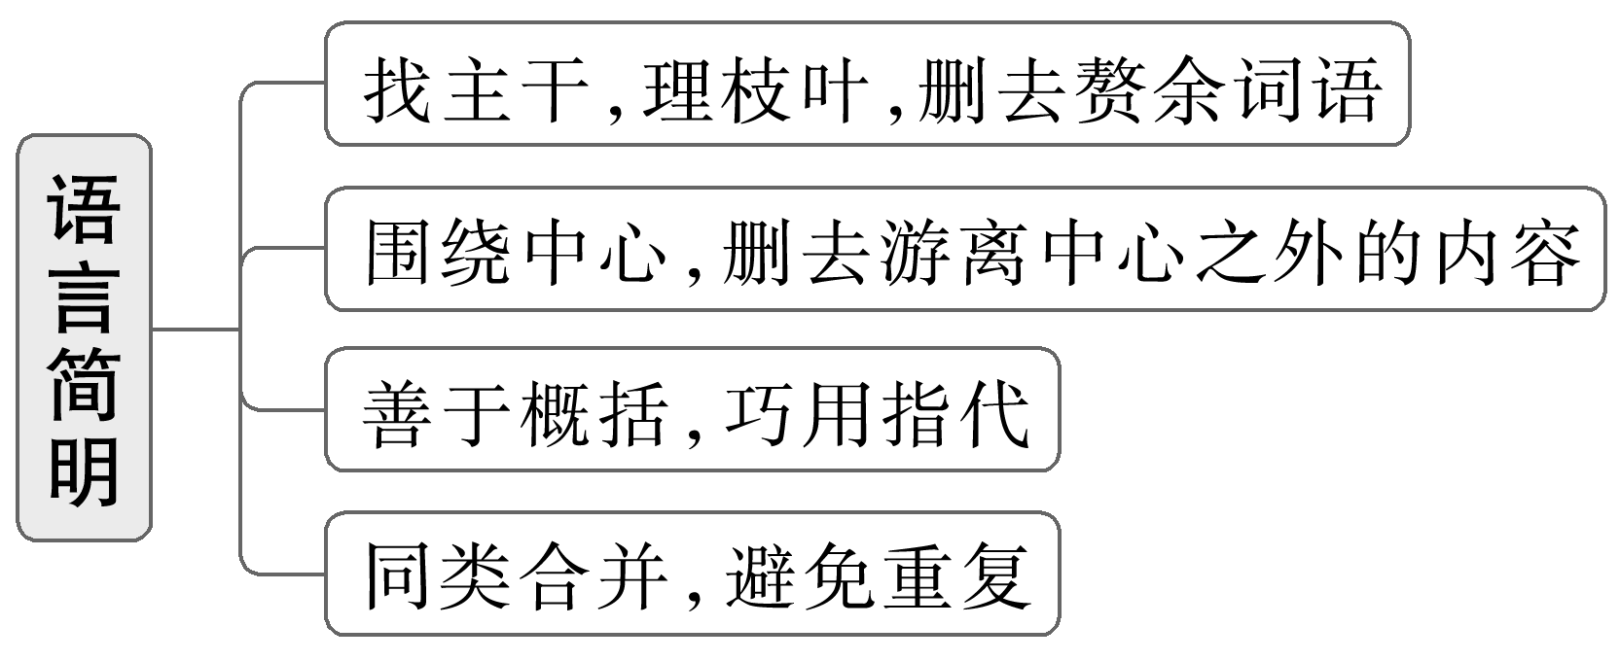

Slide 5
口语与书面语得体
(2018·全国Ⅰ)下面是某校一则启事初稿的片段，其中有五处不合书面语体的要求，请找出并作修改。
我校学生宿舍下水道时常堵住。后勤处认真调查了原因，发现管子陈旧，需要换掉。学校打算7月15日开始施工。施工期间正遇上暑假，为安全起见，请全体学生暑假期间不要在校住宿。望大家配合。

Slide 6
答案 (示例)①“堵住”改为“堵塞”；②“管子”改为“管道”；③“换掉”改为“更换”；④“打算”改为“计划”；⑤“正遇上”改为“正值”。
解析 解答本题，首先应审出题干中的两个关键词：启事、书面语体。启事是一种公文，用语要求准确、庄重；书面语体分为公文语体、政论语体、科技语体和文艺语体。本题考查的是公文语体，重在考查词语的运用，尚未涉及句式、结构等。材料中不合书面语体的有五处，一处为名词，另外四处为动词，其中“正遇上”改为“正值”的修改较难。

Slide 7
在语言表达和交流中，人们往往会根据对象和内容的需要，选择不同的语体，即口语或书面语。如“可以”“现在”“打算”等带有口语色彩的词语，就不太适用于公文中，公文中要用“准予”“兹”“计划”等带有比较庄重、严肃的书面语色彩的词语。两种不同的语体之间的差异集中体现在用词、句式两个方面。通过对比，我们可以体会口语和书面语的风格差异。
语体差别 | 口语 | 书面语 | 典型示例
用词 | 即大白话，日常生活用语。用词生动活泼、通俗易懂，使人感到亲切。 | 以书面形式为基本形态，用词庄重、严肃。具体有公文体、科技体、文艺体等。 | 如：比赛夺了冠军，可以直接说“夺冠”；文雅一点，可以说“折桂”“夺魁”。再如：比赛输了，可以直接说“失利”；文雅一点，可以说“败北”“折戟”；如用四字，可以说“铩羽而归”。
句式 | 多用短句，简洁、活泼、自然，对语境的依赖性较强。 | 多用长句，结构复杂，逻辑严密，比较精确、严谨、文雅，讲究语言规范。 | 口语：吃了么？好了么？老栓，就是运气了你！你运气……(鲁迅《药》)书面语：令郎是否服药了？病体是否已经康复？老栓，你真是个幸运的人……

Slide 8
敬谦用语得体
(2018·全国Ⅲ)下面是一封信的主要内容，其中有五处不得体，请找出并作修改。(5分)
获悉文学院下周举办活动，隆重庆贺先生教书50周年，我因俗务缠身，不能光临，特惠赠鲜花一束，以表敬意。随信寄去近期出版的拙著一册，还望先生先睹为快。
盛夏快来了，请先生保重身体。

Slide 9
参考答案：(示例)①“教书”改为“从教”②“光临”改为“前往”或“参加”③“惠赠”改为“奉上”“奉送”或“敬赠”④“先睹为快”改为“指正”或“斧正”⑤“快来了”改为“将至”或“将临”。
解析：表达得体要注意，这是书信，应该采用书面语，“教书”“快来了”都是口语化的语句，应将“教书”改为书面语“从教”，“快来了”改为书面语“将至”或“将临”。“光临”是指宾客到来，敬辞，只能用于他人，不能用于自己，应改为“前往”或“参加”。“惠赠”指对方赠予(财物)，敬辞，只能用于他人，不能用于自己，应改为“奉上”“奉送”或“敬赠”。“先睹为快”指以先看到为快事，形容殷切盼望。不能叫恩师殷切盼望看到自己的书，用于此处不得体，应改为“指正”或“斧正”。

Slide 10
中国是历史悠久的礼仪之邦，汉语中有许多敬辞和谦辞。敬辞，即表示对别人敬重的词语；谦辞，则是用于自我谦虚的词语。千百年来，中国人在人际交往中使用敬谦之语，这充分体现了我们中华礼仪之邦的特点。正确使用敬辞和谦辞还是一个人文化修养高的表现。
敬辞前缀
屈老俯光请，雅芳拜华令；
叨玉垂大贤，高贵恭惠奉。
谦称前缀
愚家小敝浅，鄙舍老贱寒。
拙陋不敢管，窃劳寡奴犬。

Slide 11
二、题型速练
1.(2020·江苏)某校高三年级举行线上成人仪式后，同学们纷纷点赞、留言，相互勉励。下列留言所引古诗文，不得体的一项是( )
A．惟日孜孜，无敢逸豫。(《尚书》)
B．为草当作兰，为木当作松。(李白)
C．少年辛苦终身事，莫向光阴惰寸功。(杜荀鹤)
D．谁道人生无再少？门前流水尚能西。(苏轼)

Slide 12
答案 D
解析 “谁道人生无再少？门前流水尚能西”意为：谁说人生就不能再回到少年时期？门前的溪水还能向西边流淌。这是勉励暮年之人要老当益壮，自强不息，放在青年学子身上不合适。

Slide 13
2.遇到下列情况时，你认为说法比较委婉得体的一项是( )
A．同学小强被自行车撞伤，你打电话给他妈妈通报情况说：“阿姨，不好啦，小强出车祸了！”
B．当你排队买车票有人插队时，你说：“喂，别插队，自觉点。”
C．你参加演讲比赛得了一等奖，同学们夸你，你说：“过奖啦，我有天赋嘛。”
D．当你的同桌向你请教问题时，你说：“好吧，咱们一起来研究研究。”

Slide 14
答案 D
解析 A项“车祸”并没有说清具体情况，且言过其实，表述不够沉着。B项“喂”是不礼貌的语言；“别插队”用的是祈使句，是命令的口吻，不得体；“自觉点”就显得更加不礼貌，而且容易激化矛盾，不利于解决问题。C项“我有天赋嘛”显得很骄傲，盛气凌人，容易伤害别人。

Slide 15
3.(2021·浙江)下列各句中，表达不得体的一项是( )
A．使用公筷广告语：长筷短筷，筷筷都是你我的爱。
B．论文答辩致谢语：感谢聆听，敬请专家评委指教。
C．垃圾分类宣传语：各得其所，细微处的文明之光。
D．经典阅读推荐语：智慧火源，值得为之付出热忱。

Slide 16
答案 B
解析 聆听：听。多用于下级对上级，晚辈对长辈。此处用于专家评委，不得体。

Slide 17
三、巩固训练
1.阅读下面的材料，按要求回答问题。
某中学举行辩论赛，正方的观点是“养成良好风气主要靠自律(自我约束)”，反方的观点是“养成良好风气主要靠他律(他人约束)”。辩论时，双方唇枪舌剑。反方突然这样发问：“孙悟空不就是被套了个紧箍儿才肯听唐僧的话吗？可见养成良好风气主要靠他律。”
作为正方，你将怎样准确、鲜明、有力地回击反方？

Slide 18
答案 (示例)那么唐僧为什么不戴呢？孙悟空是猴不是人，作为动物当然主要靠他律，这不是我们讨论的话题。我们强调养成良好的生活习惯主要靠自律，并没有完全排除他律。
解析 解答本题，首先要根据材料确立观点——养成良好风气主要靠自律，还要注意题干要求“准确、鲜明、有力地回击反方”。反方的问话中认为“孙悟空就是被套了个紧箍儿才肯听唐僧的话”说明了人要靠“他律”，就此可以直接反驳，“唐僧为什么不戴紧箍儿呢？”也可以从孙悟空和唐僧属性不同的角度驳斥对方的论据。还可以从对方的观点不严谨、片面的角度进行驳斥。

Slide 19
小明诚请李老师担任他的生涯导师，他提交的书面申请中有一处语言表达不得体，请在以下四处画线句中找出并修改。
尊敬的李老师：
您好！
我是高一(1)班的小明。[甲]早就听说您德高望重，对学生关爱有加，指导有方，[乙]我对您十分仰慕，恳请您担任我的生涯导师。[丙]若能如愿，我将加倍努力！[丁]希望您尽早答复，不胜感激！
敬祝
教安！
您的学生 小明
2023年9月15日

Slide 20
答案 丁 期盼您的回复
解析 “希望”是指心里想着达到某种目的或出现某种情况，一般用于长辈对晚辈、上级对下级等，不能用于晚辈向长辈表达请求之意。另外，“尽早答复”有时间上的命令语气，一般用于上级要求下级回复。“希望您尽早答复”不符合小明诚请李老师担任他的生涯导师的身份与立场，应修改为“期盼您的回复”。其中，“期盼”是人们对未来一段时间要发生的事情的美好预期和愿望，可以用于晚辈向长辈表达请求之意。

Slide 21
3.齐小鲁要向某杂志社投稿，文章写好后，他想让班里写作水平较高的李非帮忙修改一下。但两人平时交往不多，又临近期末，学习任务正紧。想了半天，齐小鲁还是开了口。请从“协商”的角度，将齐小鲁的说话内容补充完整，不超过60个字。
齐小鲁：嗨，李非，我写了篇稿子，想投出去，你水平高，能帮忙看一下吗？
李非：哦——不好意思，我最近太忙了，还要复习功课呢！
齐小鲁：______________________________________________________________

Slide 22
答案 (示例)是啊！到期末了，时间很紧，我也是犹豫再三才下定决心请求你帮忙的，谁让你的作文水平高呢？
解析 这是一道语言情境补写题。从得体的角度看，首先注意说话的对象，齐小鲁说话的对象是李非，他们是同学，但两人平时交往不多，可见说话时应注意分寸，题干有“协商”的角度，注意语气须委婉；从说话的情境看，前面的对话中李非已经表示拒绝；从说话的目的看，齐小鲁是想让李非帮助自己修改文稿，但是临近期末，学习任务正紧，他就不好直接提要求，所以可把“期末”“时间很紧”作为话头，从对方角度考虑，还应把李非“写作水平较高”作为自己请求的一个理由，博得对方的好感，从而争取得到李非的帮助。

Slide 23
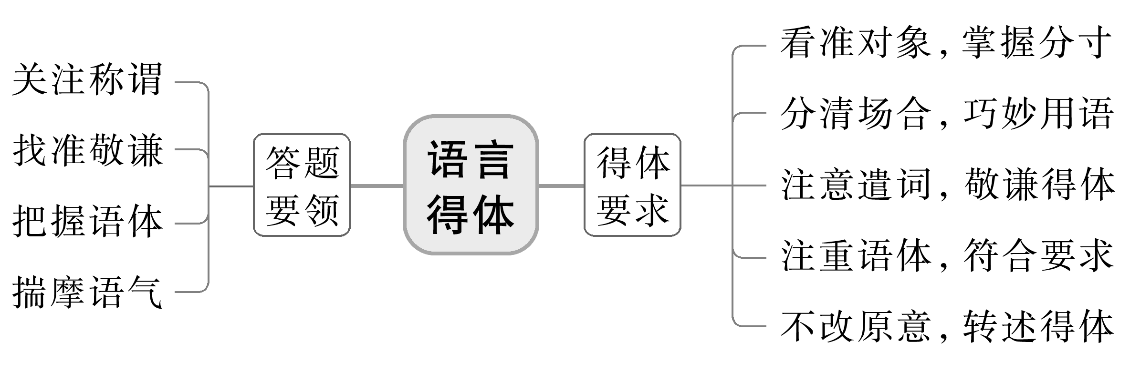
三、方法点拨

